Slide 1
SQL
조현일

Slide 2
CRUD
C : create
R : Read
U : Update
D : delete
DBA(Database Administrator)

Slide 3
SQL이란?
Structured Query Language의 약자로, 주로 RDBMS 상의 데이터를 관리하고, 사용하기 위하여 사용하는 프로그래밍 언어
SQL 종류
DML (Data Manipulation Language): 데이터 저장, 삭제, 변경, 검색 등
DDL (Data Definition Language): 테이블 정의, 테이블 수정, Database 생성 등
DCL (Data Control Language): 유저 권한 설정 등

Slide 4


RDBMS Client Program
Shell
Query
SQL
JDBC
Tool

Slide 5
RDBMS란?
데이터를 체계적으로 저장하고 관리할 수 있는 시스템으로 데이터를 테이블 형태로 저장, 관리한다.
구성요소
데이터베이스
논리적으로 동일한 테이블의 집합
스키마
테이블의 논리적 구조를 정의하며, 테이블의 이름 및 속성, 설정 정보 등을 나타낸다.
테이블
행(row)과 열(column)로 데이터를 관리한다. 이때, 행은 개별 데이터 항목(예: 사람 한 명의 정보)을 나타내고, 열은 그 데이터의 속성(예: 이름, 나이, 주소 등)을 나타낸다..
기본 키(Primary Key)
테이블에서 각 행을 고유하게 식별하는 열이나 열들의 조합입니다.
기본 키는 중복될 수 없고, null 값을 가질 수 없습니다. 예를 들어, "고객 ID"는 고유하므로 기본 키로 사용될 수 있습니다.
외래 키(Foreign Key)
다른 테이블의 기본 키를 참조하는 열입니다.
외래 키는 두 테이블 간의 관계를 나타내며, 예를 들어 주문 테이블에서 "고객 ID"는 고객 테이블의 기본 키를 참조하는 외래 키일 수 있습니다.

Slide 7
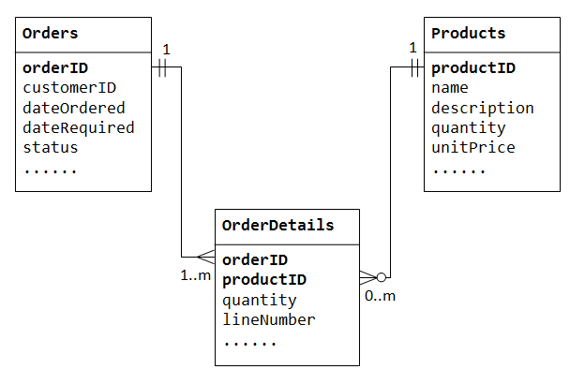
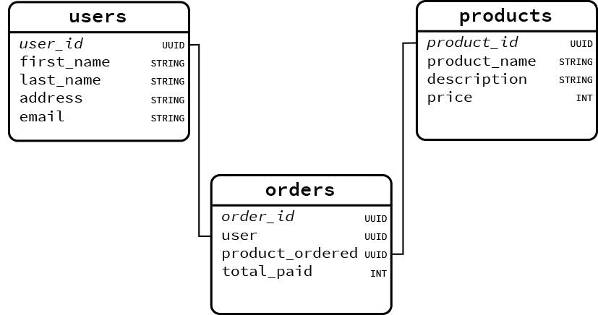
데이터베이스
논리적으로 분리
주문 관리 데이터베이스
직원 관리 데이터베이스
학생 관리 데이터베이스
직원 관리 데이터베이스

Slide 8
실습(데이터베이스 생성 및 관리)
데이터 베이스를 생성한다.
생성된 데이터베이스 목록을 확인한다.
생성된 데이터베이스 중 하나를 선택하고, 테이블을 생성한다.

Slide 9
수업 관리 tbl
수업_ID (인조키)
수업_날짜
수업_시작시간
수업_종료시간
수업_주제
참가자 tbl
수업_ID(외래키)
참가자_ID
1 조현일
6 황정민
1
2
3
4
5

Slide 10

내 이름은 root@localhost이고, 비밀번호는 1234야.
나랑 통신하자!
사용자 정보 데이터베이스

Slide 11
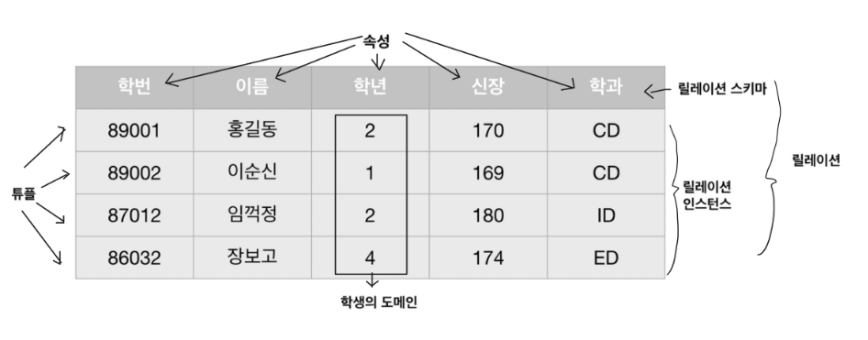
스키마
Student_
table
학번(int)
이름(char)
학년(int)
신장(float)
학과(char)
테이블 내부에 저장된 행의 식별자를 PK(Primary Key)
자연키, 인조키(surrogate key)

Slide 12
MySQL?
시중에는 이미 다양한 RDBMS가 존재함
MySQL, Mariadb, MSSQL, PostgreSQL, Oracle….
제품마다, 라이선스 및 정책이 다름.
실무에서는, 제품 별 특징이 문제를 해결하는데 중요한 해결책이 되기도 하나, 회바회, 팀바팀

Slide 13



시중에는 다양한 RDBMS 제품이 존재
Notes:
또한 제품별로, 제공하는 기능이나 함수가 다 다름.

Slide 14
ANSI SQL
호환성
ANSI SQL은 서로 다른 데이터베이스 시스템 간의 호환성을 높이기 위해 만들어졌습니다. 즉, ANSI SQL 표준을 따르면, Oracle, MySQL, PostgreSQL 등 여러 데이터베이스에서 같은 SQL 문을 사용할 수 있어야 합니다.
표준화
데이터베이스 벤더들이 ANSI SQL 표준을 따르도록 권장함으로써, SQL을 사용하는 방식에 일관성을 제공합니다. 이를 통해 개발자는 한 데이터베이스에서 다른 데이터베이스로 쉽게 전환할 수 있게 됩니다.
확장성
대부분의 데이터베이스 시스템은 ANSI SQL 표준을 기본으로 지원하지만, 각 시스템은 고유한 기능을 추가로 제공하는 확장된 SQL도 가지고 있습니다. 예를 들어, Oracle이나 SQL Server에는 ANSI SQL 표준 외에도 그들만의 고유한 SQL 문법이나 기능이 있습니다. 그러나 기본적인 SQL은 ANSI SQL 표준을 따르기 때문에 대부분의 쿼리 문법은 일관성을 유지합니다.

Slide 15
관계란?
관계형 데이터베이스의 이름에서 알 수 있듯이, RDBMS에서는, 데이터를 저장 및 관리할 때, 테이블간의 논리적 연결을 이용함.
이를 정규화라고 표현하며, 그 반대는 비정규화라고 한다.

Slide 16
회사 임직원 관리 데이터베이스 구축
요구사항
회사 임직원 정보를 관리할 수 있다.
회사의 부서 정보를 관리할 수 있다.
회사의 임직원이 어떤 부서에 소속되어 관리되어야 한다.
위와 같은 요구사항을 하나의 테이블을 이용해서 만들면 어떻게 될까?

Slide 17
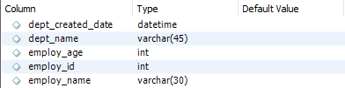
Notes:
CREATE TABLE `company_system` ( `employ_name` VARCHAR(30) NOT NULL, `employ_age` INT NULL, `employ_id` INT NOT NULL, `dept_name` VARCHAR(45) NULL, `dept_created_date` DATETIME NULL, PRIMARY KEY (`employ_id`), UNIQUE INDEX `employ_id_UNIQUE` (`employ_id` ASC) VISIBLE)ENGINE = InnoDBDEFAULT CHARACTER SET = utf8COLLATE = utf8_bin;

Slide 18
정규화되지 않은 테이블의 단점
1. 데이터 중복(Duplicate Data)
같은 데이터가 여러 테이블에 중복되어 저장될 수 있습니다. 예를 들어, 고객 정보가 여러 주문 레코드에 반복해서 저장되면, 데이터베이스 크기가 불필요하게 증가하고 관리가 어려워집니다.
2. 데이터 불일치(Data Inconsistency)
중복 데이터가 있으면, 하나의 데이터만 수정되었을 때 나머지 데이터는 여전히 오래된 상태로 남아 있을 수 있습니다. 예를 들어, 고객의 주소가 여러 주문 레코드에 저장되어 있다면, 한 곳에서 주소를 변경했을 때 다른 곳의 주소는 업데이트되지 않아 불일치가 발생할 수 있습니다.
3. 데이터 무결성 문제(Data Integrity Issues)
데이터의 무결성을 유지하기 어려워질 수 있습니다. 중복된 데이터를 수정하는 과정에서 실수가 발생하면 데이터가 불완전해지거나 잘못된 정보가 저장될 수 있습니다.
4. 비효율적인 쿼리 성능
중복 데이터로 인해 쿼리 성능이 저하될 수 있습니다. 데이터가 여러 곳에 분산되어 저장되면 쿼리 실행 시 더 많은 데이터 접근이 필요해져, 성능이 저하될 수 있습니다.
5. 데이터 추가 및 삭제의 어려움
중복된 데이터로 인해 데이터 추가와 삭제 작업이 복잡해질 수 있습니다. 예를 들어, 고객 정보를 변경해야 할 때, 중복된 고객 정보를 모두 찾아서 업데이트해야 하므로 번거롭고 오류가 발생할 위험이 커집니다.

Slide 19
테이블 정규화
정규화란?
기존의 비정규화 테이블을 정규화하여, 테이블을 분리하고, 테이블간의 논리적 연결을 통해, 데이터를 관리

Slide 20


테이블 정규화 이후

Slide 21
SQL 종류
DML
DDL
DCL….

Slide 22
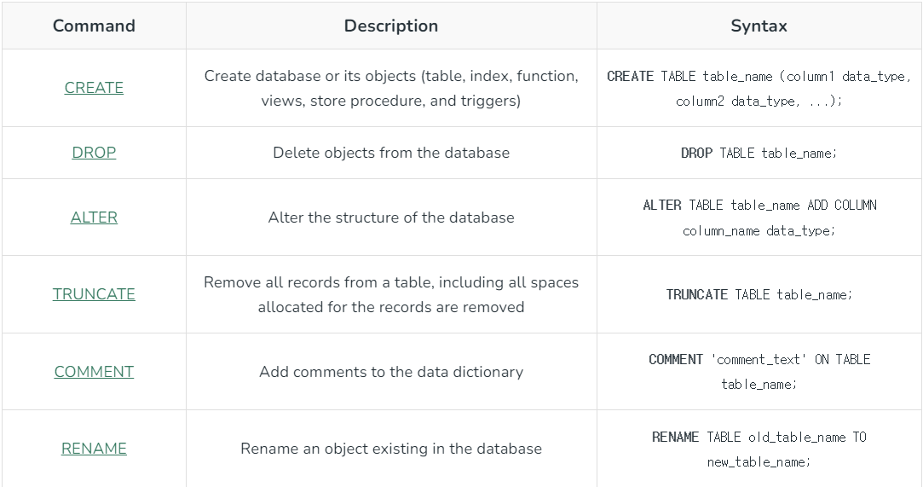
DDL(Data Definition Language)
Notes:
대부분의 DDL 작업은 GUI 툴을 이용하여 작업하기 때문에, 문법 그 자체를 외우는 것은 큰 의미가 없음. 대신, DDL이 의미하는 것이 무엇이고, 무엇을 할 수 있는지 전체적인 개념을 기억해두고, 필요할 때마다 인터넷을 통해 찾아서 작업하는 것이 효율적
테이블 생성 및 변경, 삭제 및 데이터베이스 생성 등의 사항을 변경하고자 할 때 사용

Slide 23
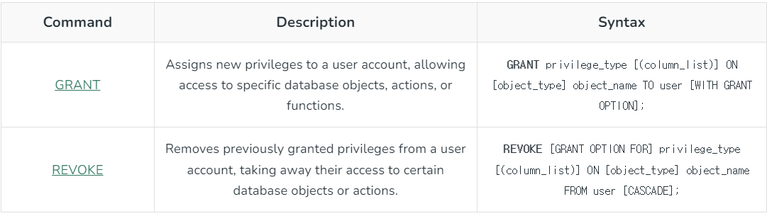
DCL(Data Control Language)
Notes:
RDBMS 상에서 유저에게 권한을 부여할 때 주로 사용.

Slide 24
권한이란?
RDBMS에 DML,DCL,DDL 등 무엇인가 처리를 하기 위해선, RDBMS에 접속해야 함.
이때, 접속한 유저가 가지고 있는 권한에 따라서, 수행할 수 있는 작업에 제한이 있음.
이렇게 하는 이유는, RDBMS를 관리하기 위함이며, 적절한 권한 부여를 해주어야 함.
참고: RBAC(Role Based Access Control)
사용자 개개인에게 권한을 부여하는 것은 쉬운 작업이 아니기 때문에, 역할을 생성하고, 역할에 대한 권한을 부여한 후, 이를 사용자 계정에 부여하는 방법
Notes:
예를 들어, 카페에서 신입 알바생이 재고 주문울 본인의 휴대폰에서 마구잡이로 할 수 있다면? 관리가 되지 않을 거임.

Slide 25
너는, simcoding이라는 databas에 접근하고, 그 안에 존재하는 table에 read할 수 있는 권한이 존재해. 하지만, 데이터 삭제는 불가능 해. 그리고 삭제도 가능해
너는, simcoding이라는 databas에 접근하고, 그 안에 존재하는 table에 read할 수 있는 권한이 존재해. 하지만, 데이터 삭제는 불가능 해.
그리고 삭제도 가능해
너는, simcoding이라는 databas에 접근하고, 그 안에 존재하는 table에 read할 수 있는 권한이 존재해. 하지만, 데이터 삭제는 불가능 해.
그리고 삭제도 가능해

Slide 26

역할 : 시니어 개발자
접근 가능한 데이터 베이스 : simcoding
가능한 연산 목록 :, select, insert
역할 : 주니어 개발자
접근 가능한 데이터 베이스 : simcoding
가능한 연산 목록 :select, insert
권한, 역할 : 시니어 개발자
권한, 역할 : 시니어 개발자

Slide 27
DML
Create
Insert
Delete
delete
Update
update
Read
Select
Notes:
모든 SQL을 알려드릴 수는 없음. 이는 물리적으로도 불가능하며, 설령 가능하더라도, 휘발성 기억으로 학습 효율에도 좋지 않음.
그렇기 때문에, 항상 말씀드리는 것처럼, 내가 필요로 하는 기능이 무엇인지 정확하게 이해하고, 필요 시, 적절하게 검색을 하고, 찾아보는 능력을 키우는 것이 중요함
ChatGPT 시대에 모든 함수, 모든 명령을 다 외우는 것은 애초에 불가능하면서도 동시에 비효율적임.

Slide 28
Read – select(1/3)
Select (가져올 칼럼) from (데이터베이스).(테이블 명)
Select * from employee : 테이블의 모든 행 조회
Select 사원번호, 이름 from employee : 모든 행 데이터 중, 사원번호, 이름만 조회
도전 과제
Employee 테이블에서, 사원의 전체 이름과 입사일자 조회

Slide 29
Read – select(2/3)
만약, 이름이 Parto이고, 성이 Bamford인 사람의 데이터만 읽어오고 싶다면?
Select * from employee where 이름=“Parto” and 성=“Bamford”
조건문 작성 -> where을 사용!!
참고 # 데이터가 많을 땐, 인덱스를 적절히 사용하지 않으면, 쿼리 성능이

Slide 30
헷갈리는 데이터 타입 – Date vs DateTime vs Timestamp
https://dev.mysql.com/doc/refman/8.4/en/datetime.html
Date : 날짜 정보만 포함해야 할 경우 사용 가능
DateTime : 날짜 정보에 시간까지 포함해야 할 경우 사용
시간대와 무관하게 고정된 날짜와 시간을 저장
이때 기준은 서버의 설정 시간
자동 업데이트 기능 존재X
1000-01-01 00:00:00 - 9999-12-31 23:59:59 시간까지 저장 가능
TimeStamp :
시간대(time zone)을 이용한 변경 가능
저장 시, 서버의 시간대로 저장되나, 호출 시, 사용자가 설정한 시간대로 자동 변환 가능
Ex) KST 시간대로 저장한 데이터에 대하여, 미국의 사용자가 읽어들인 경우, 미국 시간대로 자동 변환 가능
2038-01-19 03:14:07 까지밖에 저장 불가능

Slide 31
Read – select(3/3)
결과값을 특정 칼럼을 기준으로 정렬하고자 한다면?
Where 조건절 다음에, order by (졍렬 기준 칼럼) (ASC/DESC)
Select * from employee order by 입사일자
인덱스를 이용하여, 별도의 정렬 없이 쿼리를 효율적으로 처리 가능

Slide 32
Create - insert
데이터를 저장할 때는 insert 문을 통해, 저장이 가능
Ex) INSERT INTO table_name VALUES (value1, value2, value3, ...);
Ex) INSERT INTO table_name (column1, column2, column3, ...) VALUES (value1, value2, value3, ...);
데이터 삽입 시, 제약조건에 주의!!
Unique 제약조건(특정 필드의 값은 모든 행을 통틀어 하나)
데이터 타입에 주의(숫자타입의 필드에 문자열을 insert하면 실패)

Slide 33
Update - update
테이블의 행의 특정 필드를 변경하고자 할 때, 사용.
조건에 맞는 모든 행에 대하여 필드를 변경하기 때문에, 주의해서 사용해야 함.
외래키 제약조건이 걸린 필드를 변경하고자 할 때는, 자식 테이블에 존재하는 값까지 변경해주어야 하며, 이는 설정을 통해 자동화 가능
그러나, 보통 외래키로 걸린 값은 변경되지 않는 값으로 설정하는 것이 기본이며, 만약 변경되는 값이라면, 다른 값을 사용하는 편이 유리함.
Ex)
UPDATE table_name SET column1 = value1, column2 = value2, ... WHERE condition;

Slide 34
Delete - delete
테이블의 행을 삭제할 때 사용할 수 있는 명령어
그러나 보통 delete 명령어는 매우 위험한 명령이기 때문에, 개발팀에 따라서는 delete 명령어를 사용하기 보다는, 삭제 여부를 기록하는 flag를 설정하고, 이 값을 update 하기도 함.
Update와 마찬가지로, 외래키 제약이 걸린 테이블에서 행을 삭제하는 경우, 자식 테이블에 값도 적절하게 변경해주거나 삭제해주어야 하며, 이는 테이블 생성 시, 설정을 통해 해결 가능
Ex) DELETE FROM table_name WHERE condition;
Update와 마찬가지로, where에 해당하는 모든 행을 삭제하기 때문에, 매우 위험한 명령어임

Slide 35
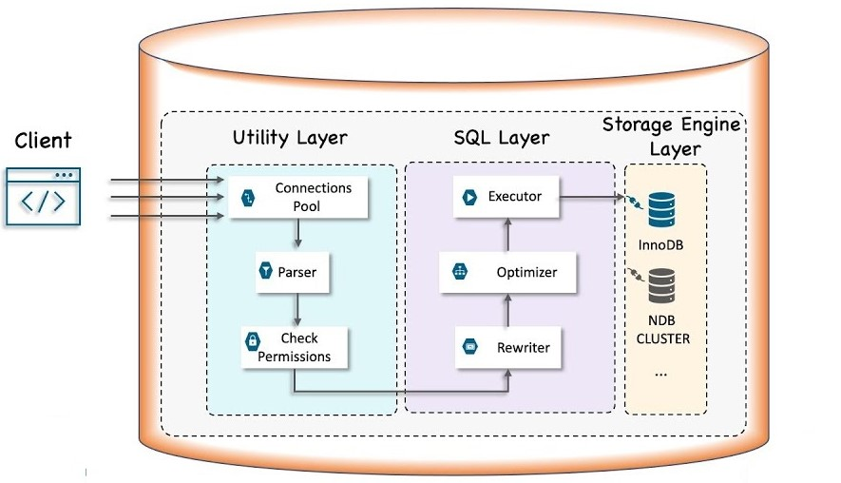

Slide 36
JOIN – 테이블간의 연결
테이블과 테이블을 연결하여, 관련된 데이터를 한 번에 읽고자 할 때, JOIN을 통하여 해결이 가능
종류
Inner join
Full outer join
Outer join
Left join
Right join

Slide 37
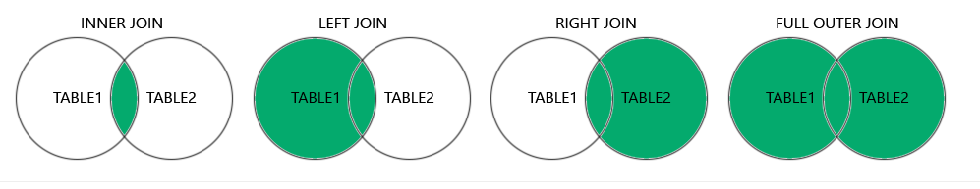

Slide 38
테이블간의 관계
1:1
테이블간의 관계가 1:1인 경우
사용자 계정 당 단 하나의 지갑을 가질 수 있는 제한 조건이 있는 경우, 사용자 테이블과, 지갑 정보 테이블은 1:1 관계를 가진다.
1:N
사용자 당 지갑을 여러 개 가질 수 있는 경우, 사용자를 관리하는 테이블과, 지갑을 관리하는 테이블은 1:N 관계를 가진다.
M:N
예를 들어, 직원과 고객 관리 테이블이 있을 때, 고객은 담당 직원을 여러명 가질 수 있고, 반대로 직원도 여러 명의 고객을 담당할 수 있다.
이 경우, 고객과 담당 직원은 M:N의 관계를 가질 수 있다.
하지만, M:N은 관리하기 어렵기 때문에, 중간에 연결 테이블을 두고, 각각 1:M, M:1 관계를 만들어 관리한다.

Slide 39
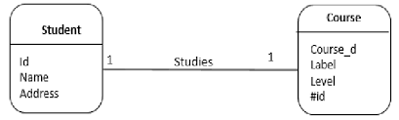



Slide 40
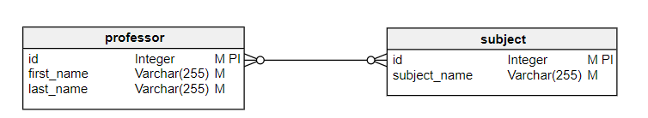
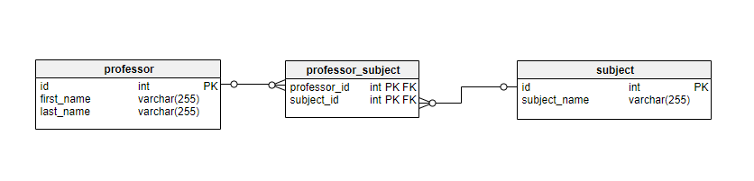
연결 테이블을 이용한 M:N 관계 해결

